Slide 1
TECNOLOGÍA
CON SENTIDO
LOGO DE TU COLEGIO

Slide 2
TECNOLOGÍA CON SENTIDO
LOGO DE TU COLEGIO
1. ¿Por qué nos inquieta la tecnología?
2.¿Qué es la educación híbrida?
3. Ventajas del enfoque híbrido para los alumnos
4. ¿Cómo trabajamos con los modelos híbridos?
5. Nuestro compromiso con la tecnología
6. Recomendaciones para las familias
7. Preguntas

Slide 3
TECNOLOGÍA CON SENTIDO
LOGO DE TU COLEGIO
¿Por qué nos inquieta la tecnología?
“No quiero que mi hijo se pase el día frente a una pantalla.”
Como padres, queréis lo mejor para vuestros hijos y hijas.
Queréis que aprendan, que crezcan, que se relacionen, que estén sanos y felices. Por eso, cuando vemos cómo las pantallas ocupan cada vez más espacio en su día a día, es normal que surjan las dudas:
¿Esto es bueno para su desarrollo?
¿Se está volviendo más distraído?
¿Estará perdiendo la capacidad de concentrarse o de imaginar?

Slide 4
TECNOLOGÍA CON SENTIDO
LOGO DE TU COLEGIO
¿Por qué nos inquieta la tecnología?
Vivimos rodeados de dispositivos y eso puede agobiar.
Sabemos que el uso excesivo o inadecuado de la tecnología puede generar problemas: menos tiempo en movimiento, más aislamiento, dificultades para dormir o concentrarse.
Como familia, sentís que necesitáis proteger a vuestro hijo o hija. Esa preocupación es válida, necesaria y natural.

Slide 5
TECNOLOGÍA CON SENTIDO
LOGO DE TU COLEGIO
¿Por qué nos inquieta la tecnología?
Nosotros compartimos la misma inquietud.
Por eso queremos acompañaros, y compartir con vosotros cómo podemos hacer que la tecnología esté al servicio del desarrollo integral de vuestros hijos e hijas, y no al revés.

Slide 6

TECNOLOGÍA CON SENTIDO
LOGO DE TU COLEGIO
No todo el uso de la tecnología es igual.
Igual que elegimos qué comen nuestros hijos, elegimos su dieta digital.
No se trata de eliminar pantallas, sino de usarlas con sentido: es una herramienta, no un sustituto.
El uso pasivo entretiene, pero no siempre enseña.
El uso activo potencia el aprendizaje.
La clave no es la pantalla, sino lo que hacemos frente a ella.

Slide 7
TECNOLOGÍA CON SENTIDO
LOGO DE TU COLEGIO
¿Qué es la educación híbrida?
•Es una propuesta pedagógica que combina el uso de los libros en papel y otros recursos manipulativos con recursos digitales.
•No es una sustitución de lo tradicional por lo digital, sino una integración planificada y equilibrada.
•Busca mantener lo mejor de ambos mundos: la calidez del aula tradicional con el potencial del entorno digital.

Slide 8

TECNOLOGÍA CON SENTIDO
LOGO DE TU COLEGIO
Claves para entenderla
El modelo híbrido permite seleccionar las herramientas más eficaces para cada caso, favoreciendo una enseñanza más personalizada.
•No se trata de introducir “gadgets”, sino de mejorar procesos.
•Se escoge la mejor herramienta para cada objetivo de aprendizaje.
•Evitamos posturas extremas y apostamos por el equilibrio y la educación con sentido.

Slide 9

TECNOLOGÍA CON SENTIDO
LOGO DE TU COLEGIO
Ventajas de trabajar con papel
El papel no pasa de moda: ayuda a pensar, recordar y aprender con calma.
Sigue siendo una herramienta insustituible para favorecer la concentración sostenida.
Estructura el pensamiento y conecta lo aprendido de forma tangible y duradera.
Mejora la memoria.

Slide 10

TECNOLOGÍA CON SENTIDO
LOGO DE TU COLEGIO
Ventajas de trabajar con papel
El papel tiene un componente afectivo que conecta con la experiencia personal y la memoria emocional:
Sensación de control: subrayar, tachar, doblar una esquina… gestos que ayudan a “apropiarse del contenido”.
Sentido de logro: ver avanzar un cuaderno lleno de apuntes da una sensación de progreso más clara que una barra de carga digital.
Rutina y ritual: Abrir un libro o usar una agenda tiene un componente tranquilizador, casi ritual, que favorece la concentración y el bienestar.

Slide 11
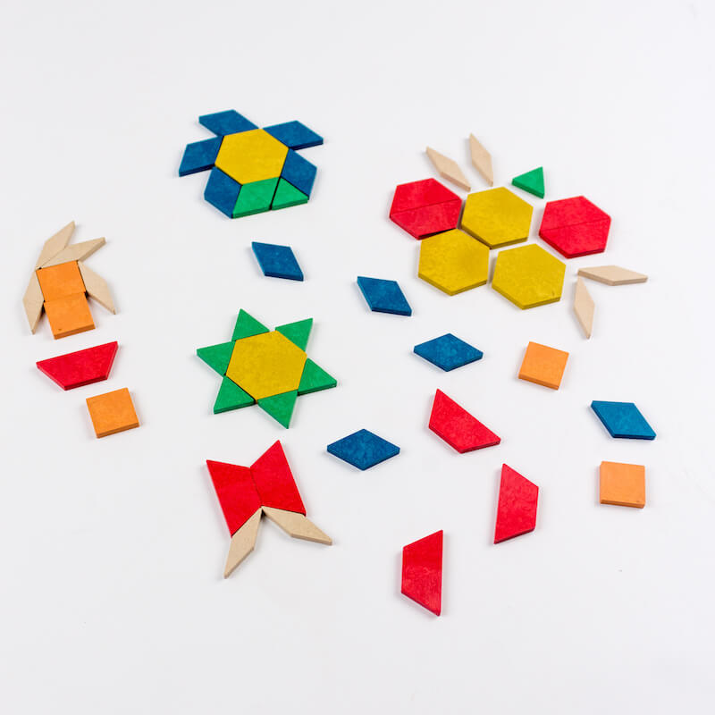
TECNOLOGÍA CON SENTIDO
LOGO DE TU COLEGIO
Ventajas del aprendizaje manipulativo
Es siempre un aprendizaje significativo y multisensorial.
Estimula la curiosidad.
Potencia la creatividad.
Desarrolla la coordinación y la motricidad fina.

Slide 12

TECNOLOGÍA CON SENTIDO
LOGO DE TU COLEGIO
Ventajas de las herramientas digitales
Personalización de aprendizaje.
Mejora de la atención a la diversidad del aula.
Feedback instantáneo: datos de progreso en tiempo real.
Entornos colaborativos.
Competencia digital.

Slide 13

TECNOLOGÍA CON SENTIDO
LOGO DE TU COLEGIO
¿Qué dice la investigación?
•Diversos informes internacionales (PISA, ICILS) han demostrado que el uso excesivo y sin orientación de la tecnología no mejora los resultados académicos.
•En cambio, un uso moderado, planificado y con sentido pedagógico puede tener un impacto muy positivo
Las pantallas no son perjudiciales por sí mismas, sino según cómo, cuánto y para qué se usan.
En entornos híbridos bien diseñados, se ha observado un mayor compromiso del alumnado y una mejora en su autonomía.

Slide 14
TECNOLOGÍA CON SENTIDO
LOGO DE TU COLEGIO
¿Qué dice la investigación?
La Universidad de Harvard, en su informe Project Zero, explora cómo las tecnologías digitales pueden diseñarse para fomentar la autonomía del estudiante, la reflexión y la retroalimentación, elementos clave para un aprendizaje profundo y duradero:
Las tecnologías digitales pueden proporcionar nuevas herramientas para permitir el aprendizaje de siguiente nivel, fomentando la inteligencia, la experiencia adaptativa y la transferencia del conocimiento.”

Slide 15
TECNOLOGÍA CON SENTIDO
LOGO DE TU COLEGIO
¿Qué dice la investigación?
La OCDE, en su informe “Managing Screen Time: How to Protect and Equip Students Against Distraction – OECD, 2024” , afirma que el uso moderado de dispositivos digitales con fines educativos puede mejorar el rendimiento académico, especialmente en comprensión lectora y resolución de problemas.
Los estudiantes que utilizan dispositivos digitales de forma moderada en actividades de aprendizaje obtienen mejores resultados académicos y experimentan un mayor sentido de pertenencia en la escuela.

Slide 16

TECNOLOGÍA CON SENTIDO
LOGO DE TU COLEGIO
No todas las pantallas son iguales.
Pantallas activas
Se trata de un uso creativo, participativo y con propósito de la tecnología.
El alumno produce, investiga, resuelve, colabora.
Ejemplos: crear una presentación, grabar un podcast, programar un robot, diseñar una infografía, usar una app interactiva para repasar con juegos de lógica.
Pantallas pasivas
Se refieren a un uso consumista o automático, sin interacción real ni propósito pedagógico claro.
El alumno recibe sin transformar.
Ejemplos: ver vídeos de YouTube de forma continuada sin guía, navegar sin rumbo por internet, completar tareas repetitivas con poco valor reflexivo (ej. hacer clic sin pensar).

Slide 17
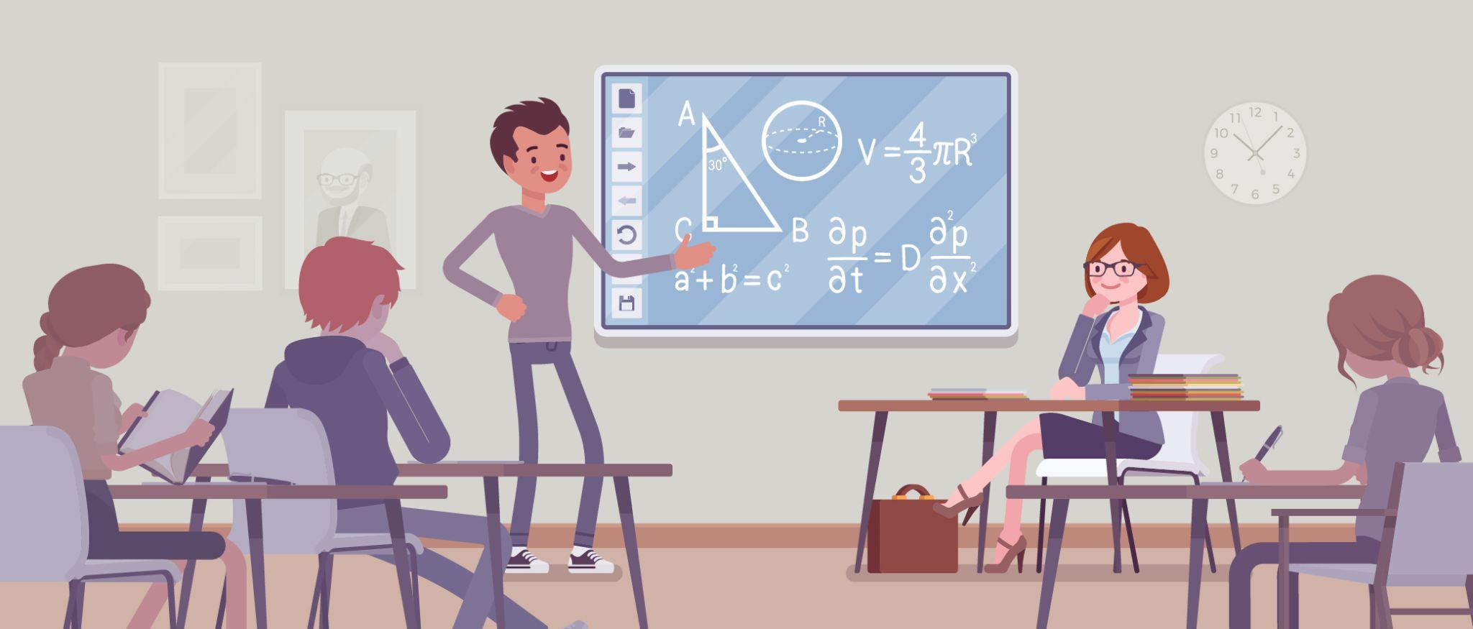
TECNOLOGÍA CON SENTIDO
LOGO DE TU COLEGIO
Un enfoque híbrido siempre prioriza las pantallas activas
La tecnología más segura para la infancia está en el colegio.
En un entorno escolar híbrido, los dispositivos no son como las pantallas de uso pasivo.
Son herramientas diseñadas y configuradas para aprender, no para entretener.

Slide 18
TECNOLOGÍA CON SENTIDO
LOGO DE TU COLEGIO
Los dispositivos educativos están gestionados y son seguros
Filtros de contenido: bloquean webs inapropiadas o distracciones.
Control del tiempo de uso y aplicaciones: solo se puede acceder a lo necesario para trabajar.
Seguimiento del docente: el docente puede ver el progreso y lo que está haciendo cada estudiante.
Sin redes sociales ni chats privados: se evita el mal uso y las distracciones.
En el colegio, la tecnología educa, protege y acompaña.

Slide 19
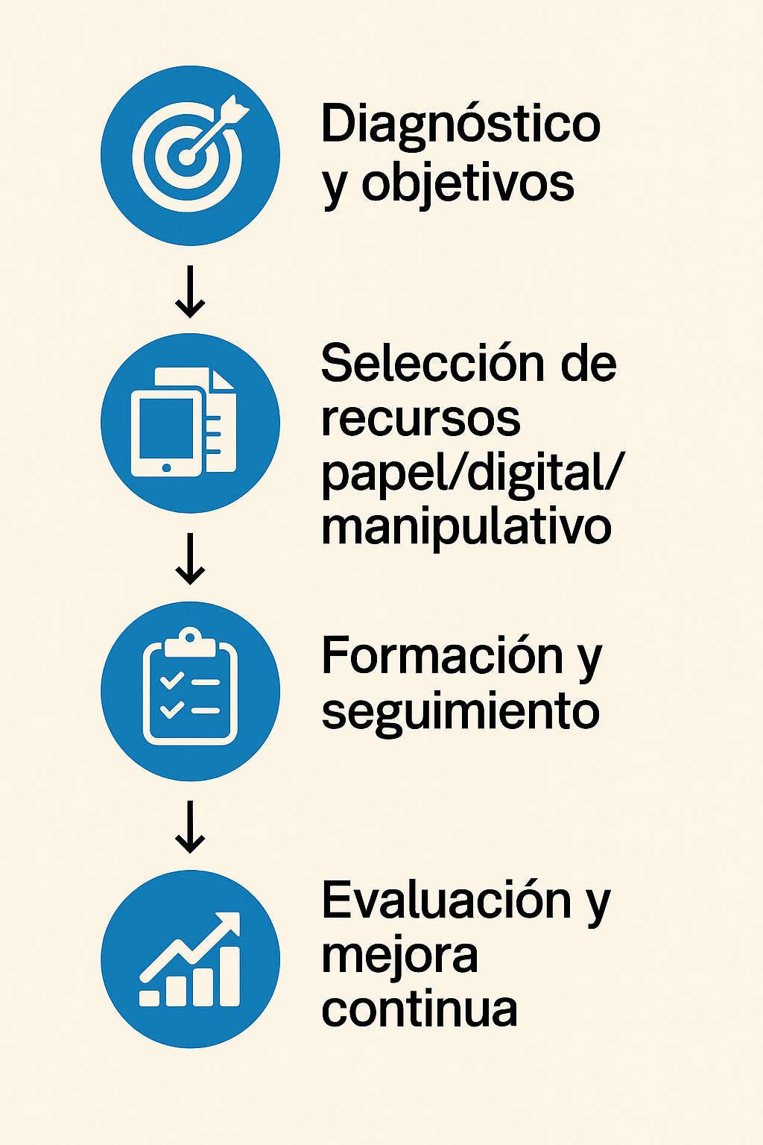

TECNOLOGÍA CON SENTIDO
LOGO DE TU COLEGIO
¿Cómo implementamos un modelo híbrido?
Educar con tecnología no es encender un dispositivo, es activar un propósito.

Slide 20

TECNOLOGÍA CON SENTIDO
LOGO DE TU COLEGIO
5 ventajas
de los modelos híbridos

Slide 21
TECNOLOGÍA CON SENTIDO
LOGO DE TU COLEGIO
1
Atiende la diversidad de aprendizajes
Cada alumno es único: tiene su ritmo, su estilo de aprendizaje, sus intereses y sus necesidades específicas. En un aula tradicional, esto supone un gran reto para el profesorado.
El enfoque híbrido abre un abanico de posibilidades para que cada estudiante acceda al conocimiento de la manera que mejor se adapta a él.
El modelo híbrido no pide a todos que aprendan igual, sino que ofrece muchas formas de aprender bien.

Slide 22
TECNOLOGÍA CON SENTIDO
LOGO DE TU COLEGIO
¿Cómo nos ayuda el modelo híbrido?
Enfoque multicanal y multisensorial: el mismo contenido puede presentarse en diferentes formatos (vídeo, audio, texto, juego…).
Ritmo personalizado: cada uno avanza a su propio ritmo. Pueden repasar lo que no han entendido o profundizar si ya dominan un contenido.
Apoyo a necesidades específicas: existen recursos adaptados para dislexia, TDAH, dificultades visuales o auditivas, para favorecer la comprensión.
Variedad de formas de expresar lo aprendido: no todos tienen que hacer lo mismo para demostrar que han aprendido; uno puede grabar un vídeo, otro hacer un cartel, otro escribir un texto. Esto fomenta la autoestima y reduce el fracaso escolar.

Slide 23
TECNOLOGÍA CON SENTIDO
LOGO DE TU COLEGIO
2
Motivación y conexión con el aprendizaje
Uno de los grandes retos educativos actuales es mantener al alumnado motivado en un mundo donde todo compite por su atención.
El modelo híbrido ofrece una solución natural: combina herramientas tradicionales y herramientas digitales para generar experiencias de aprendizaje atractivas, activas y significativas.
Cuando el aprendizaje conecta con lo que les gusta, se convierte en algo que quieren hacer, no solo que deben hacer.

Slide 24
TECNOLOGÍA CON SENTIDO
LOGO DE TU COLEGIO
¿Cómo nos ayuda un modelo híbrido?
Variedad de formatos que contribuyen a una atención sostenida: alternar papel, pantallas y materiales manipulativos evita la monotonía.
Tecnología con propósito: no se usa porque “toca usarla”, sino porque aporta valor a una actividad concreta. Los alumnos sienten que lo que hacen tiene sentido y aplicación real.
Gamificación y aprendizaje basado en retos: muchas herramientas digitales permiten integrar dinámicas de juego: insignias, niveles, recompensas. Esto activa la voluntad de superación, sin miedo al error.
Implicación emocional: el uso de herramientas como vídeos, storytelling, música o edición creativa implica emocionalmente al estudiante. Cuando hay emoción, hay aprendizaje duradero.

Slide 25
TECNOLOGÍA CON SENTIDO
LOGO DE TU COLEGIO
3
Les prepara para la vida digital
La sociedad cambia, y con ella, las formas de comunicarse, trabajar y aprender. Nuestros alumnos crecerán en un mundo donde lo digital estará presente en todos los ámbitos de su vida.
El enfoque híbrido permite que desde la escuela empiecen a desarrollar, de forma guiada y segura, las competencias necesarias para vivir en un entorno cada vez más tecnológico.
La competencia digital ya no es opcional: es tan esencial como saber leer.

Slide 26
TECNOLOGÍA CON SENTIDO
LOGO DE TU COLEGIO
¿Cómo nos ayuda el modelo híbrido?
Desarrolla competencias digitales reales Aprenden a buscar, filtrar, crear y comunicar de forma crítica y segura.
Familiarización con entornos profesionales Usan herramientas que luego encontrarán en el instituto, en FP, en la universidad o en el trabajo.
Formación en ciudadanía digital Entienden derechos, deberes, privacidad y comportamiento ético en el entorno online.
Se entrenan para un mundo híbrido: el futuro será físico y digital. El aula híbrida es el mejor ensayo para vivir y trabajar en él.

Slide 27
TECNOLOGÍA CON SENTIDO
LOGO DE TU COLEGIO
4
Desarrolla habilidades clave
Educar hoy ya no es sólo transmitir contenidos, sino desarrollar habilidades que permitan al alumnado pensar, comunicarse, resolver problemas y trabajar con otros.
El modelo híbrido, al combinar tecnología, papel y experiencias activas, potencia competencias esenciales para aprender en la escuela y desenvolverse en la vida.
En un mundo que cambia, las habilidades valen más que los datos memorizados.

Slide 28
TECNOLOGÍA CON SENTIDO
LOGO DE TU COLEGIO
¿Cómo nos ayuda el modelo híbrido?
Fomenta el pensamiento crítico: los alumnos analizan información, contrastan fuentes y toman decisiones informadas, especialmente en proyectos digitales guiados.
Impulsa la creatividad: diseñan presentaciones, podcasts, vídeos o carteles, eligiendo cómo comunicar sus ideas de forma original y eficaz.
Desarrolla la colaboración: muchas herramientas promueven el trabajo en equipo (documentos compartidos, plataformas colaborativas, etc.). Fortalece la autonomía y la autorregulación: aprenden a organizar su trabajo, revisar su progreso y tomar responsabilidad sobre su aprendizaje.

Slide 29
TECNOLOGÍA CON SENTIDO
LOGO DE TU COLEGIO
5
La relación educativa
A pesar de la tecnología, la relación humana sigue siendo el corazón de la educación. El modelo híbrido no sustituye al profesorado ni a los vínculos entre compañeros, sino que los refuerza.
Permite dedicar más tiempo a lo que realmente importa: acompañar, observar, escuchar y personalizar el aprendizaje.
La tecnología es una herramienta; el vínculo humano es el verdadero motor del aprendizaje.

Slide 30
TECNOLOGÍA CON SENTIDO
LOGO DE TU COLEGIO
¿Cómo nos ayuda el modelo híbrido?
Libera tiempo para el acompañamiento: al automatizar correcciones o repeticiones, el profesorado puede dedicar más energía a atender emocional y académicamente a cada alumno.
Refuerza la comunicación y la cooperación: herramientas colaborativas y proyectos compartidos promueven el diálogo, el respeto y la escucha activa.
Favorece una evaluación más cercana y continua: con el seguimiento digital, el docente puede observar mejor el proceso, no solo el resultado final.
Humaniza el aprendizaje: al poder adaptar los recursos a los intereses del alumnado, se generan más momentos de conexión, reconocimiento y motivación.

Slide 31

TECNOLOGÍA CON SENTIDO
LOGO DE TU COLEGIO
Nuestro compromiso con las familias
Uso saludable y equilibrado de la tecnología.
Protección de datos y bienestar digital.
Evaluación continua del impacto.
Formación y diálogo con las familias.
Desarrollo integral de cada alumno.

Slide 32
TECNOLOGÍA CON SENTIDO
LOGO DE TU COLEGIO
Veamos qué tecnología usamos para desarrollar el proyecto educativo de nuestro centro y porque
Comparte los ejemplo reales
de tu centro

Slide 33
TECNOLOGÍA CON SENTIDO
LOGO DE TU COLEGIO
Veamos cómo funciona en la práctica un modelo híbrido en nuestro colegio

Slide 34
TECNOLOGÍA CON SENTIDO
LOGO DE TU COLEGIO
Ejemplo de un proyecto híbrido:
Programa de radio
'Noticias de nuestro cole'
*Combina digital, papel y experiencia real
Si quieres compartir un ejemplo real de tu centro, añadelo aqui

Slide 35

TECNOLOGÍA CON SENTIDO
LOGO DE TU COLEGIO
Recomendaciones
para las familias

Slide 36
TECNOLOGÍA CON SENTIDO
LOGO DE TU COLEGIO
Estableced rutinas de desconexión: acordad momentos sin pantallas (pej, durante las comidas o antes de dormir).
Fomentad el uso activo de la tecnología: invitad a vuestros hijos e hijas a contaros lo que han creado o aprendido con herramientas digitales.
Mantened espacios visibles para el trabajo digital: siempre que sea posible, que el uso del dispositivo se haga en zonas comunes, con un adulto cerca.
Reservad momentos de lectura compartida: leed juntos en casa, en papel o en digital, aunque ya sepan leer. La lectura fortalece el vínculo familiar y estimula la imaginación.
Participad con curiosidad y sin miedo: no hace falta saberlo todo sobre tecnología; basta con hacer preguntas y mostrar interés por lo que hacen en clase.

